Slide 1
开题
基于SDN的DDoS攻击防御实现
温雅楠 武仕沛 王宇翔
高等计算机网络 2020年10月21日

Slide 2
目录
01
选题背景
03
项目架构与技术路线
04
分工/参考资料
02
研究现状分析

Slide 3
1
Part 01
选题背景

Slide 4
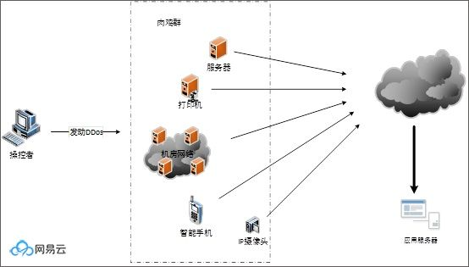
01
背景介绍
DoS
Denial of Service，拒绝服务，即无法及时接收并处理外界合法请求。
DDoS
Distributed Denial of Service，分布式拒绝服务，就是利用大量合法的分布式服务器对目标发送请求，从而导致正常合法用户无法获得服务。
Notes:
Dos攻击：指造成DoS的攻击行为，目的是使攻击目标计算机无法提供正常的服务。最常见的DoS攻击有计算机网络带宽攻击和连通性攻击。其中，带宽攻击是指以极大通信量冲击通往目标计算机的网络，使得所有可用网络资源都被消耗殆尽，导致合法的用户请求无法通过，无法到达目标计算机。而连通性攻击则是指用大量的连接请求攻击目标计算机，使得所有可用的操作系统资源都被消耗殆尽，导致目标计算机无法处理合法用户的请求。
DDoS攻击：通俗点讲就是利用网络节点资源如：IDC服务器、个人PC、手机、智能设备、打印机、摄像头等对目标发起大量攻击请求，从而导致服务器拥塞而无法对外提供正常服务，只能宣布game over

Slide 5
01
背景介绍
成本低廉
控制或购买一批网络设备（肉鸡），即可发动攻击
简单有效
无需实现复杂的算法就可构造出攻击包，通过大量的重复请求即可达到可观的攻击效果
易攻难守
攻击的多元化，伪装性强
硬抗成本过高
Notes:
不同于其他恶意篡改数据或劫持类攻击，DDoS简单粗暴，可以达到直接摧毁目标的目的。另外，DDoS的技术要求和发动攻击的成本很低，只需要购买部分服务器权限或控制一批现存网络设备即可，而且攻击速度很快，攻击效果可观。另一方面，DDoS具有攻击易防守难的特征，服务提供商为了保证正常客户的需求需要耗费大量的资源才能和攻击方进行对抗。

Slide 6
01
实验目标、意义
虚拟网络平台
初级的DDoS攻击
SDN体系搭建
配置SDN，抵御初步攻击
攻击、防御的演化升级之路
了解DDoS攻击原理，熟悉多种攻击手段。掌握SDN核心机制、工作过程。
Notes:
本实验通过在虚拟网络环境中模拟ICMP泛洪，实现初步的DDoS攻击，通过建立SDN体系架构并配置控制器和下发流表，实现DDoS防御，从而对SDN的工作过程、核心原理有一个完整的认识。后期通过进一步实现更加多元化的DDoS攻击和定制防御机制，以发掘SDN更多的价值潜力。

Slide 7
2
Part 02
研究现状分析

Slide 8
02
标题文本预设
此部分内容作为文字排版占位显示 （建议使用主题字体）如需更改请在（设置形状格式）菜单下（文本选项）中调整此部分内容作为文字排版占位显示 （建议使用主题字体）如需更改请在（设置形状格式）菜单下（文本选项）中调整
标题文本预设
此部分内容作为文字排版占位显示 （建议使用主题字体）如需更改请在（设置形状格式）菜单下（文本选项）中调整此部分内容作为文字排版占位显示 （建议使用主题字体）如需更改请在（设置形状格式）菜单下（文本选项）中调整

Slide 9
3
Part 03
项目架构与技术路线

Slide 10
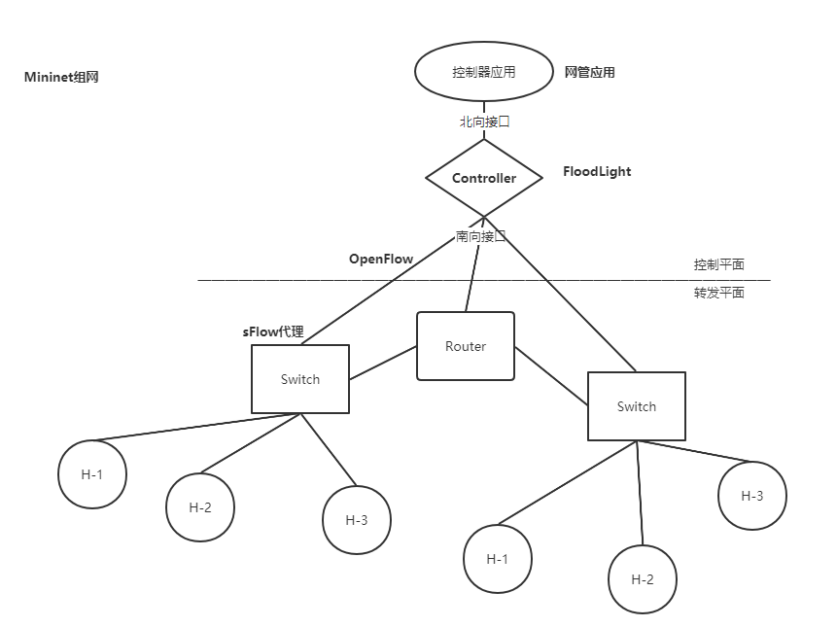
03
项目架构
执行流程
在虚拟组网环境中搭建SDN体系，将控制和转发平面分离，转发平面通过收集器收集网络设备各接口的流量数据，反馈给控制平面，控制器汇总并分析全局数据，根据事先定制的算法，下发规则给网络设备，网络设备根据给定规则对数据进行处理。

Slide 11
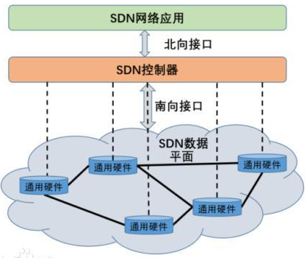
03
技术路线
SDN体系结构
一种控制与转发分离并可直接编程的网络架构，将数据与控制相分离。在控制层，包括具有逻辑中心化和可编程的控制器，可掌握全局网络信息，方便运营商和科研人员管理配置网络和部署新协议等。在数据层，包括各种网络设备，仅提供简单的数据转发功能。两层之间采用统一接口（如OpenFlow）进行交互。
Notes:
1. 数据平面(基础设施层)：数据平面由交换机等网络通用硬件组成，各个网络设备之间通过不同规则形成的SDN数据通路连接。
2. 控制平面(控制层)：这控制平面包含了逻辑上为中心的SDN控制器，它掌握着全局网络信息，负责各种转发规则的控制。
3. 应用平面(应用层)：包含着各种基于SDN的网络应用，用户无需关心底层细节就可以编程、部署新应用。
除了三个平面还有两个接口非常重要：
1. 南向接口(Southbound Interface或D-CPI)：位于数据平面和控制平面之间，具有统一的通信标准，主要负责将控制器中的转发规则下发至转发设备，最主要应用的是OpenFlow协议。
2. 北向接口(Northbound Interface或A-CPI)：位于控制平面与应用平面之间，上层的应用程序通过北向接口获取下层的网络资源，并通过北向接口向下层网络发送数据。没有统一的通信接口，它允许用户根据自身需求定制开发各种网络管理应用

Slide 12
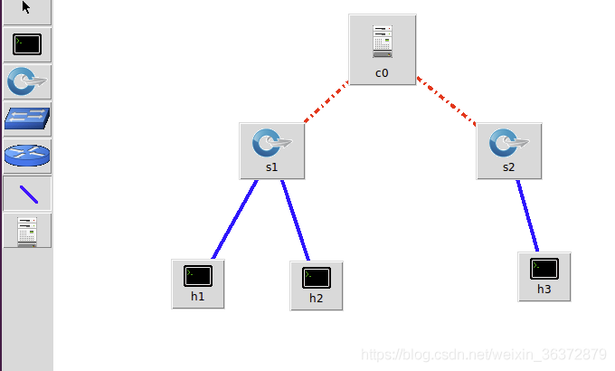
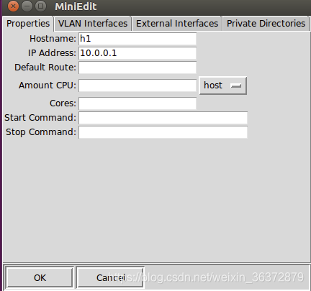
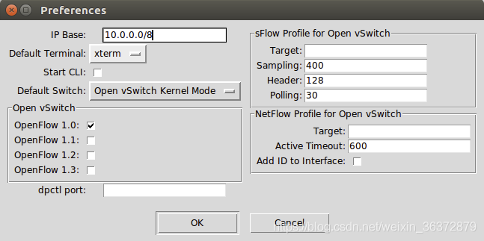
03
技术路线
Mininet虚拟组网
网络仿真平台，通过这个平台可以创建一个包含主机，交换机，控制器和链路的虚拟网络。其上进行的一切操作就如同在真实环境下进行（据说可以无缝迁移到真实场景）。通过mn提供的命令可以实现对单个主机的操控。

Slide 13
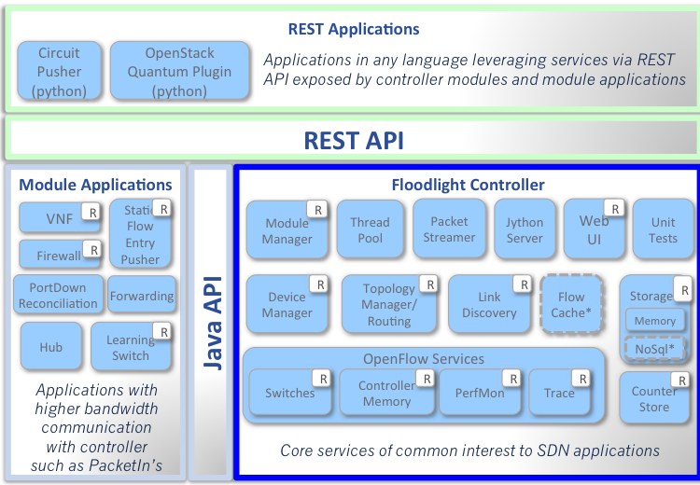
03
技术路线
FloodLight控制器
控制器作为SDN网络中的重要组成部分，能集中、灵活地控制SDN网络，为核心网络及应用创新提供了良好的扩展平台。常规的控制器无法单独使用，需要由北向接口的应用对控制器进行调度、管理。不过Floodlight本身实现了一套控制和查询网络的通用功能，基于Rest Api访问模式可以便捷的操控控制器。

Slide 14
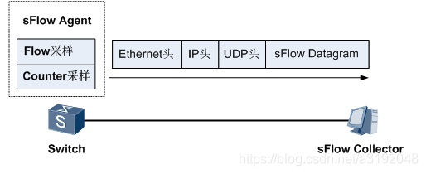
03
技术路线
sFlow代理
sFlow是一种用于监控数据网络上交换机或者路由器流量转发状况的技术。系统包括sFlow Agent和sFlow Collector。sFlow Agent通过特定的采样技术获取网络设备上的流量转发统计并实时地通过sFlow数据报文发送给Collector，并生成流量报告。

Slide 15
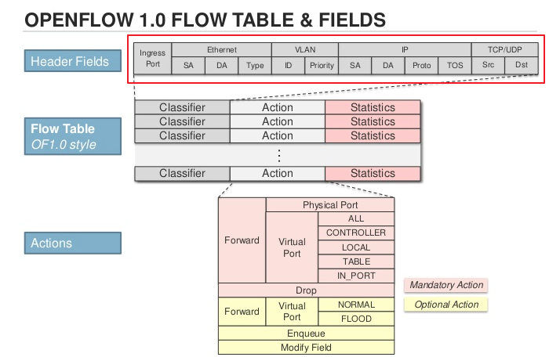
03
技术路线
OpenFlow协议
OpenFlow是控制器和交换机之间的标准协议，openFlow最基本的特点是基于流（Flow）的概念来匹配转发规则，每一个交换机都维护一个流表（Flow Table），依据流表中的转发规则进行转发，而流表的建立、维护和下发都是由控制器完成的。

Slide 16
4
Part 04
分工/参考资料

Slide 17
04
分工/参考资料
成员 | 工作内容 | 备注
温雅楠
武仕沛
王宇翔

Slide 18
感谢您的聆听
.
.
.
时间：2020年10月21日

